Slide 1
Výzkum sorpčních procesů a jejich aplikace v energetice
Martin Skala, Pavel Kůs
21.04.2021

Slide 2
Obsah
Úvod do problematiky sorpce
Teorie sorpce
Sorpce v denním životě
Mikroměřítko (co se děje na molekulární úrovni, různé sorpční mechanismy a jejich popis)
Aplikace sorpce v průmyslu (sorpce jako nástroj)
Výroba ultračisté vody, selektivní sorpce – obohacování , čištění odpadní vody (RaO), výroba pitné vody (sorpce As, NH₃, NO₃⁻, U, Cr...), sorpce z plynů (snižování emisí, spaliny)
Příklady sorpčních aparátů
Projekty řešené v CVŘ/ÚJV Řež
Výzkum a testování ionexových hmot
Výroba vody pro parovodní cyklus
Ionexy primárního okruhu JE
kRaO
Práce se sorbenty a ionexy v minulosti
Sorpční modul pro likvidaci…(SevAcc)
Výzkum a vývoj mobilního zařízení pro zpracování kapalného radioaktivního odpadu
Sorpce rtuti ze spalin
Snižování emisí polutantů…
Závěr- Role CVŘ na trhu VaV sorbentů

Slide 3
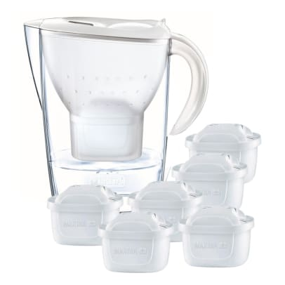
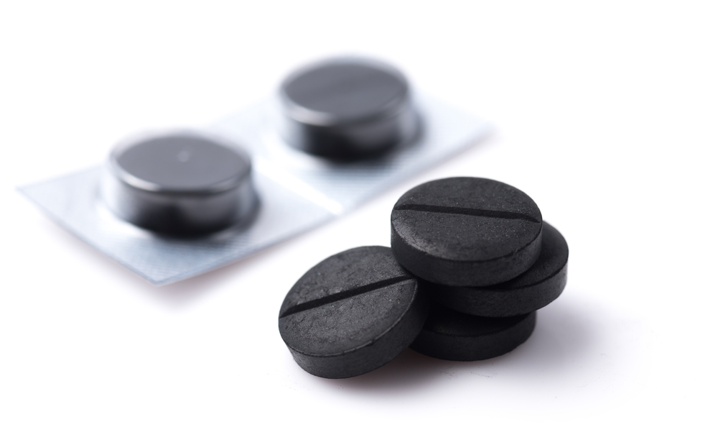
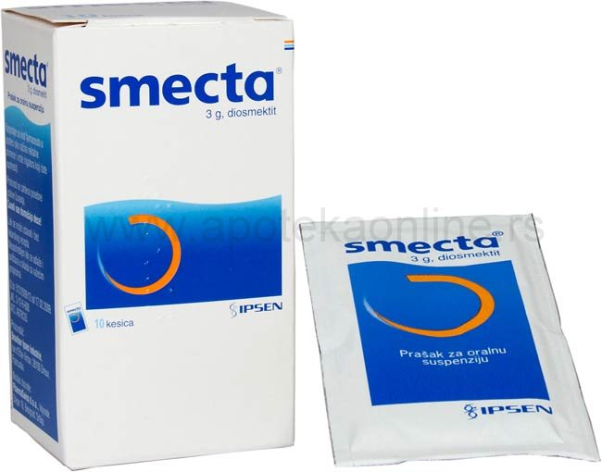
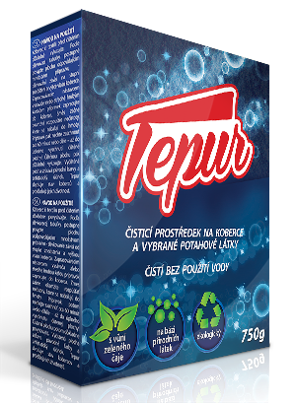
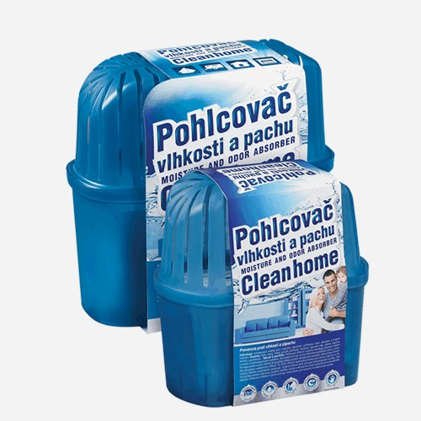
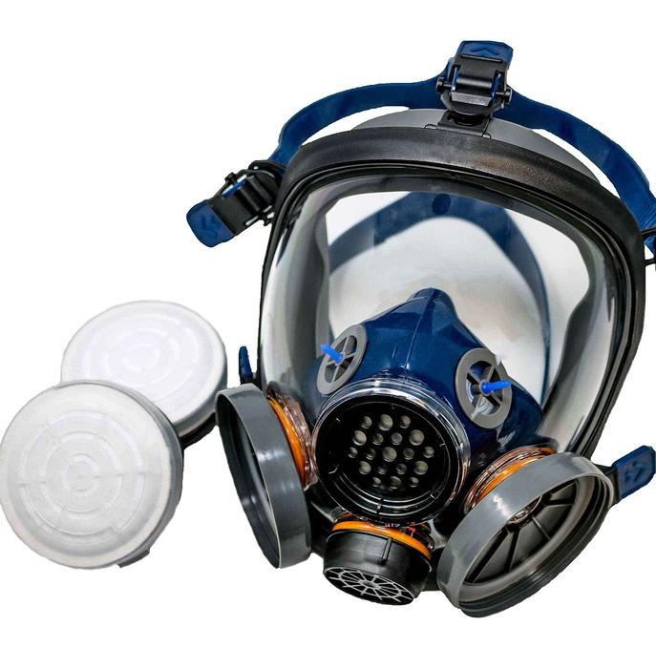
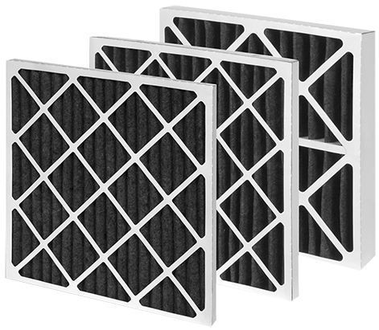
Úvod - Sorpce v denním životě

Slide 4
Úvod - Sorpce v denním životě
Úprava pitné vody
Medicína
Domácnost
Klimatizace a OOP
Domácnost

Slide 5
Úvod - Sorpce v denním životě
Sorpce z roztoků
záchyt nepříjemně chutnajících látek a látek způsobující zabarvení
Sorpce z roztoků
záchyt látek způsobujících zažívací potíže
imobilizace bakterií
Sorpce nečistot z pevných látek
Sorpce z plynů
Sorpce vzdušné vlhkosti
Sorpce látek způsobujících zápach
Sorpce z plynů
Sorpce nebezpečných látek

Slide 6
Úvod - Teorie sorpce - Mikroměřítko
Sorpce
Adsorpce
Absorpce
imobilizace na povrchu
sorbentu
penetrace do objemu sorbentu
sorbát (sorbovaná látka)
sorbent

Slide 7
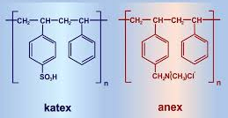
Úvod - Teorie sorpce - Mikroměřítko
+
+
Sorpční mechanismy
Van der Waalsovy síly
Přitahování opačně nabitých nábojů
Vznik chemické vazby
Podle druhu mechanismu se odvíjí síla vazby mezi sorbentem a sorbátem → citlivost na další parametry systému a případná desorpce
+
+
+
+
+
+
- - - - -

Slide 8
Úvod - Teorie sorpce - Mikroměřítko
+
+
+
+
+
Rovnováha vs. Kinetika
Rovnováha – popisuje afinitou sorbátu k sorbentu
Kinetika – popisuje rychlost výměny látek (ustanovování rovnováhy)
Sorpční rovnováha a sorpční kinetika jsou předmětem výzkumu
+
+
+
+
+
+
+
+
+
+
+
- - - - -
- - - - -

Slide 9
Úvod - Teorie sorpce - Mikroměřítko
Parametry ovlivňující sorpční rovnováhu:
Teplota, pH, tlak (u plynných systému)
Koncentrace solí s systému (iontová síla)
Přítomnost konkurenčních složek (kompetice látek o vazebná místa sorbentu)
Parametry ovlivňující sorpční kinetiku:
Teplota, koncentrace solí s systému (iontová síla) – do jisté míry
Velikost mezifázového rozhraní

Slide 10
Úvod - Teorie sorpce - Shrnutí
Sorpce se neděje nahodile, ale má svá pravidla a lze ji charakterizovat a kvantifikovat → je možné teoreticky navrhovat sorpční aparáty, porovnávat sorbenty a predikovat sorpční chování nových látek
Sorpce je všudypřítomná - fázová rozhraních pevné a tekuté fáze →velikost fázového rozhraní (mezifázová plocha) přímo úměrně ovlivňuje významnost adsorpčního fenoménu v systému
Sorpce je na molekulární úrovni dynamický jev →i po dosažení rovnováhy neustále probíhá výměna molekul mezi povrchem a okolím → fenomén adsorpce má tak termodynamický (rovnovážný) a kinetický (rychlostní) rozměr
Sorpce není určena jen párem „sorbent-sorbát“ ale i stavovými veličinami systému a dalšími přítomnými látkami

Slide 11
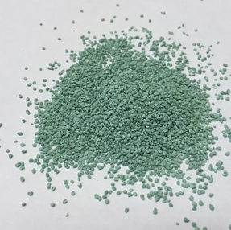
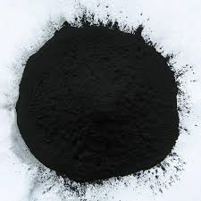
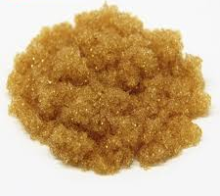
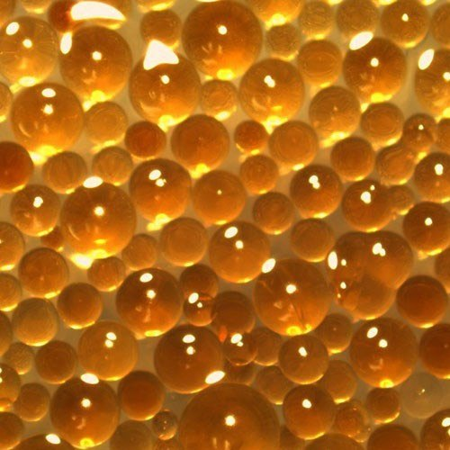
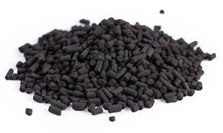
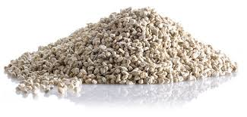
Aplikace sorpce v průmyslu - sorbenty
Ionexová hmota (pryskyřice)
Anorganický komplex
Práškové aktivní uhlí
Peletizované aktivní uhlí
Granulovaný anorganický sorbent

Slide 12
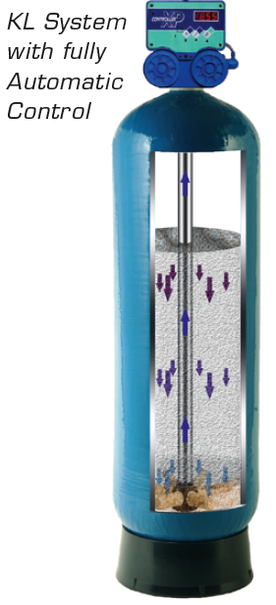
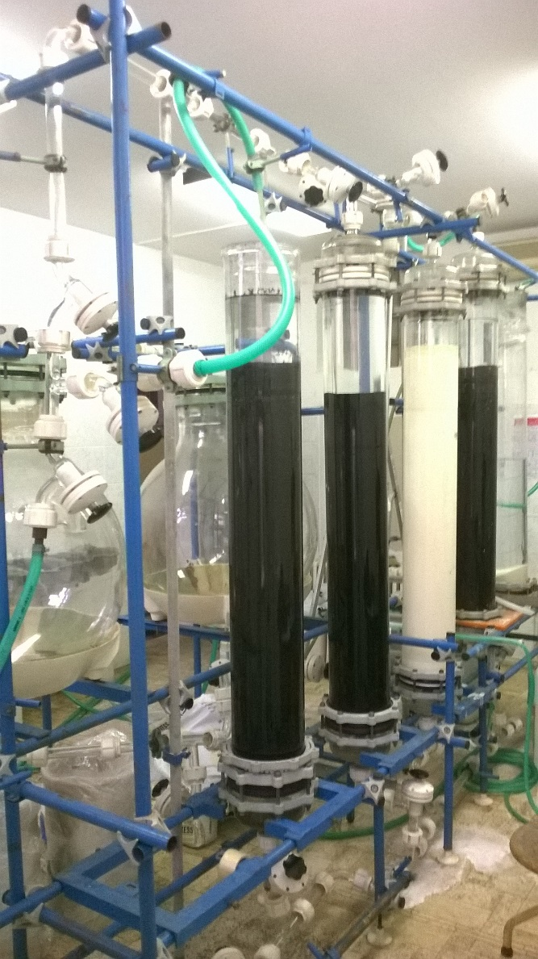
Aplikace sorpce v průmyslu – sorpční kolona
~10 ml
~50 l

Slide 13
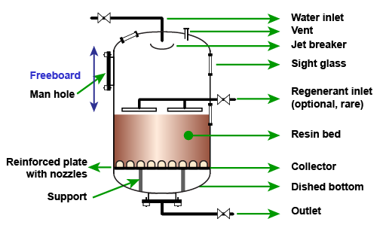
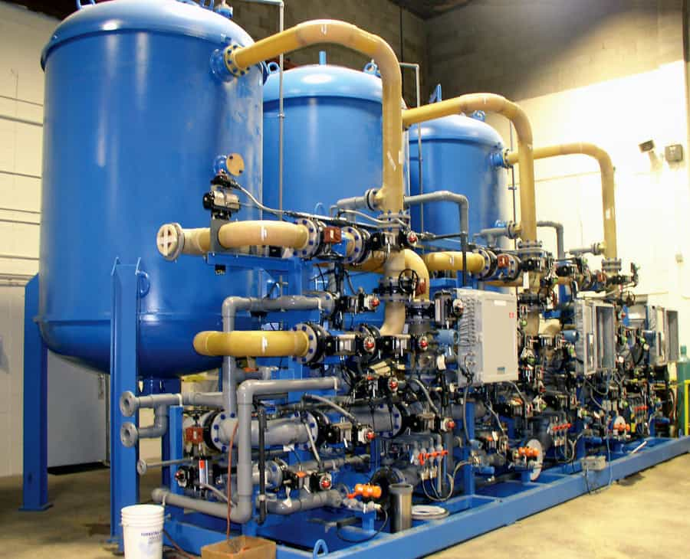
Aplikace sorpce v průmyslu – sorpční kolona
Vstup vody
Odplyn
Rozražeč toku
průhledítko
Servisní vstup
~3 m³
Vstup regenerantu (někdy)
Lože sorbentu
Vyztužený rošt s tryskami
Sběrač
Vypuklé dno
Podpěry
Výstup
http://dramarnathgiri.blogspot.com/2017/01/ion-exchange-columns.html
https://biotechwater.com/advantages-disadvantages-iron-exchange/

Slide 14
Aplikace sorpce v průmyslu - sorpce jako nástroj
Výroba demineralizované vody – sorpce iontů přítomných ve vodě,
Změkčování vody – výměna iontů přítomných ve vodě způsobujících tvrdost za jiné ionty s menším vlivem na tvrdost vody,
Úprava pitné vody (vylepšení barvy, chuti, odstranění zdraví škodlivých látek As, NH₃, NO₃⁻, U, Cr..),
Čištění odpadní vody – sorpce nebezpečných látek z průmyslových odpadních vody, sorpce radionuklidů z kapalných radioaktivních odpadů (kRaO),
Snižování emisí do ovzduší – sorpční čištění z plynů z ventilace, sorpční čištění spalin apod.

Slide 15
Historie výzkumu sorbentů v CVŘ/ÚJV Řež
Dlouhá tradice problematiky sorpce a iontové výměny v CVŘ a ÚJV Řež
Přechod kompetence z ÚJV Řež na CVŘ
Velký apel na výzkum selektivních sorbentů v poslední dekádě

Slide 16
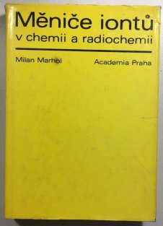
Historie výzkumu sorbentů v CVŘ/ÚJV Řež
Milan Marhol (Scopus 8, ÚJV 53 publikací)
Měniče iontů v chemii a radiochemii, 433 s., Academia, Praha, 1976
Jan Kysela (Scopus 14, ÚJV 42 publikací)
Autor moha příruček pro chemické režimy VVER
Pavel Kůs (Scopus 10, ÚJV 2, CVŘ 11 publikací)
Martin Skala (Scopus 5, CVŘ 6 publikací)

Slide 17
Projekty řešené v CVŘ/ÚJV Řež
Výzkum a testování ionexových hmot – technická podpora (TP) elektráren
Charakterizace ionexových hmot
Výroba vody pro parovodní cyklus
Ionexy primárního okruhu JE
Výzkum a testování sorbentů pro zpracování kRaO – VaV, průmyslová spolupráce
Sorpční modul pro likvidaci těžké havárie jaderné elektrárny (SevAcc)
Výzkum a vývoj mobilního zařízení pro zpracování kapalného radioaktivního odpadu
Sorpce rtuti ze spalin – VaV, průmyslová spolupráce
Snižování emisí polutantů v plynech a vodních roztocích pomocí zeolitů a jejich kompozitů

Slide 18
Projekty řešené v CVŘ/ÚJV Řež
Výzkum a testování ionexových hmot – technická podpora (TP) elektráren
Charakterizace ionexových hmot
Výroba vody pro parovodní cyklus
Ionexy primárního okruhu JE
Výzkum a testování sorbentů pro zpracování kRaO – VaV, průmyslová spolupráce
Sorpční modul pro likvidaci těžké havárie jaderné elektrárny (SevAcc)
Výzkum a vývoj mobilního zařízení pro zpracování kapalného radioaktivního odpadu
Sorpce rtuti ze spalin – VaV, průmyslová spolupráce
Snižování emisí polutantů v plynech a vodních roztocích pomocí zeolitů a jejich kompozitů

Slide 19
Charakterizace ionexových hmot
Zjišťování kapacity
celková kapacita ionexu (látkové množství funkčních skupin ionexu, přepočítává se na jednomocné ionty [val/l])
užitková kapacita ionexu – látkové množství iontu (vyjádřené jako jednomocné ionty), které ionex zachytí do okamžiku průniku
Obrazová analýza ionexu
Poškození perliček ionexu
Distribuce velikosti částic

Slide 20
Výroba vody pro parovodní cyklus - TP
Lokalita: Elektrárna Ledvice
Problém: Zanášení ionexových hmot Fe a Cu ionty
Příčina: Ionty Fe a Cu přicházející do okruhu s vratným kondenzátem → nedodržení parametrů dodavatele kotle (Cu), zanášení povrchu ionexu (Fe)
Projekt: Testování Cu selektivních ionexových hmot

Slide 21
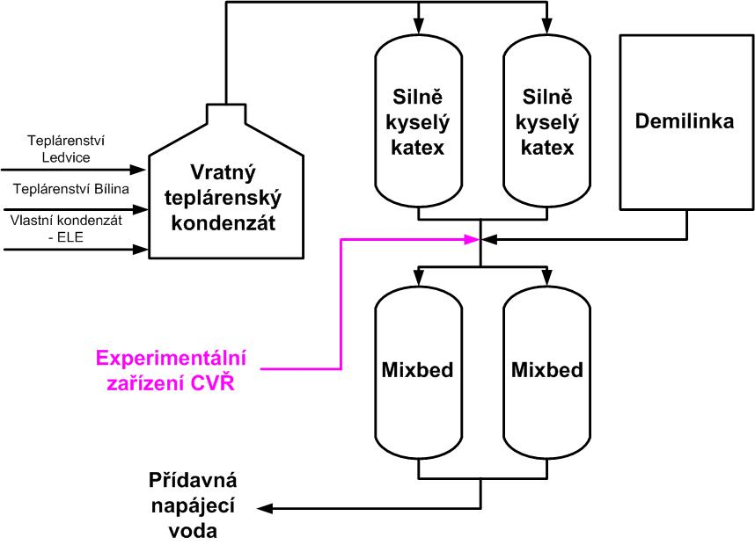
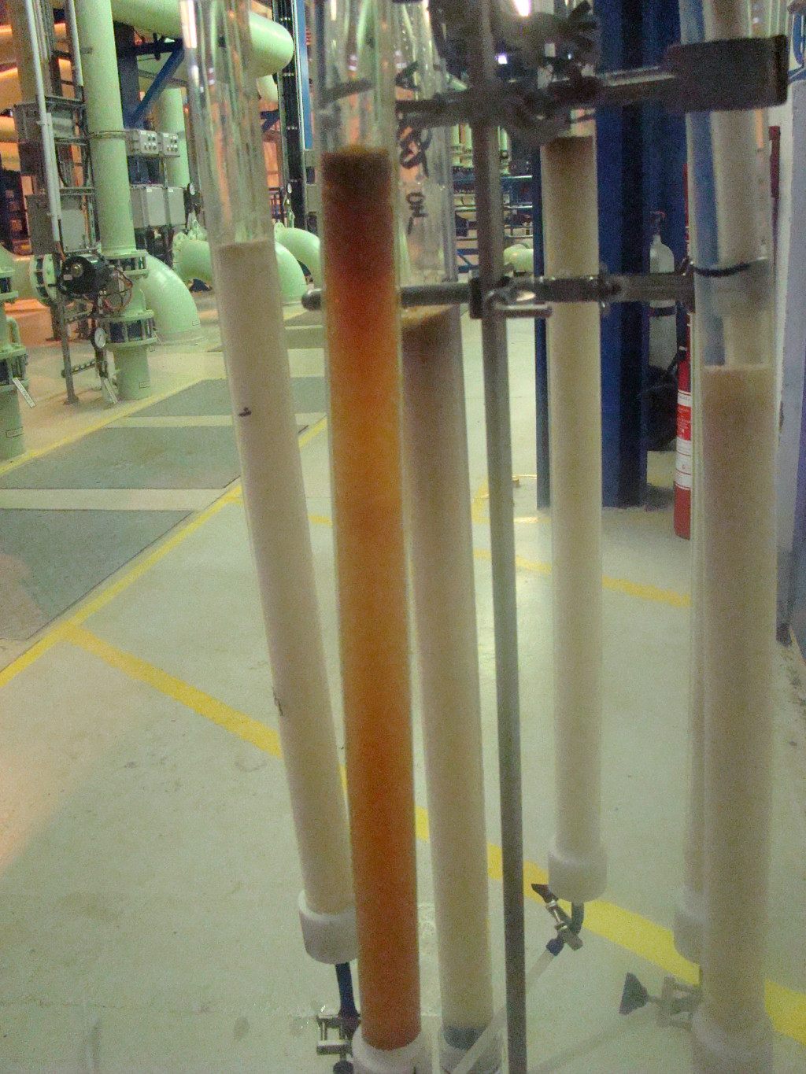
Výroba vody pro parovodní cyklus - TP
Lokalita: Elektrárna Ledvice
Problém: Zanášení ionexových hmot Fe a Cu ionty
Projekt: Testování Cu selektivních ionexových hmot
Výsledek: Neuplatněno – místo výměny náplní – opatření: lepší filtrace a častější regenerace ionexu

Slide 22
Výroba vody pro parovodní cyklus - TP
Lokalita: Elektrárna Ledvice
Problém: Zanášení ionexových hmot Fe a Cu ionty
Projekt: Testování Cu selektivních ionexových hmot
Výsledek: Neuplatněno – místo toho lepší filtrace a častější regenerace ionexu

Slide 23
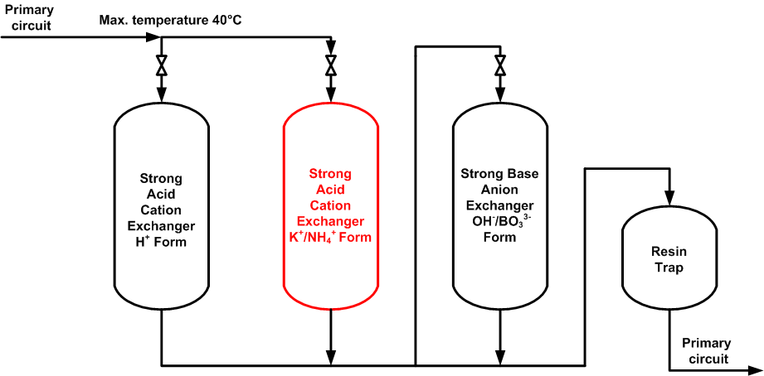
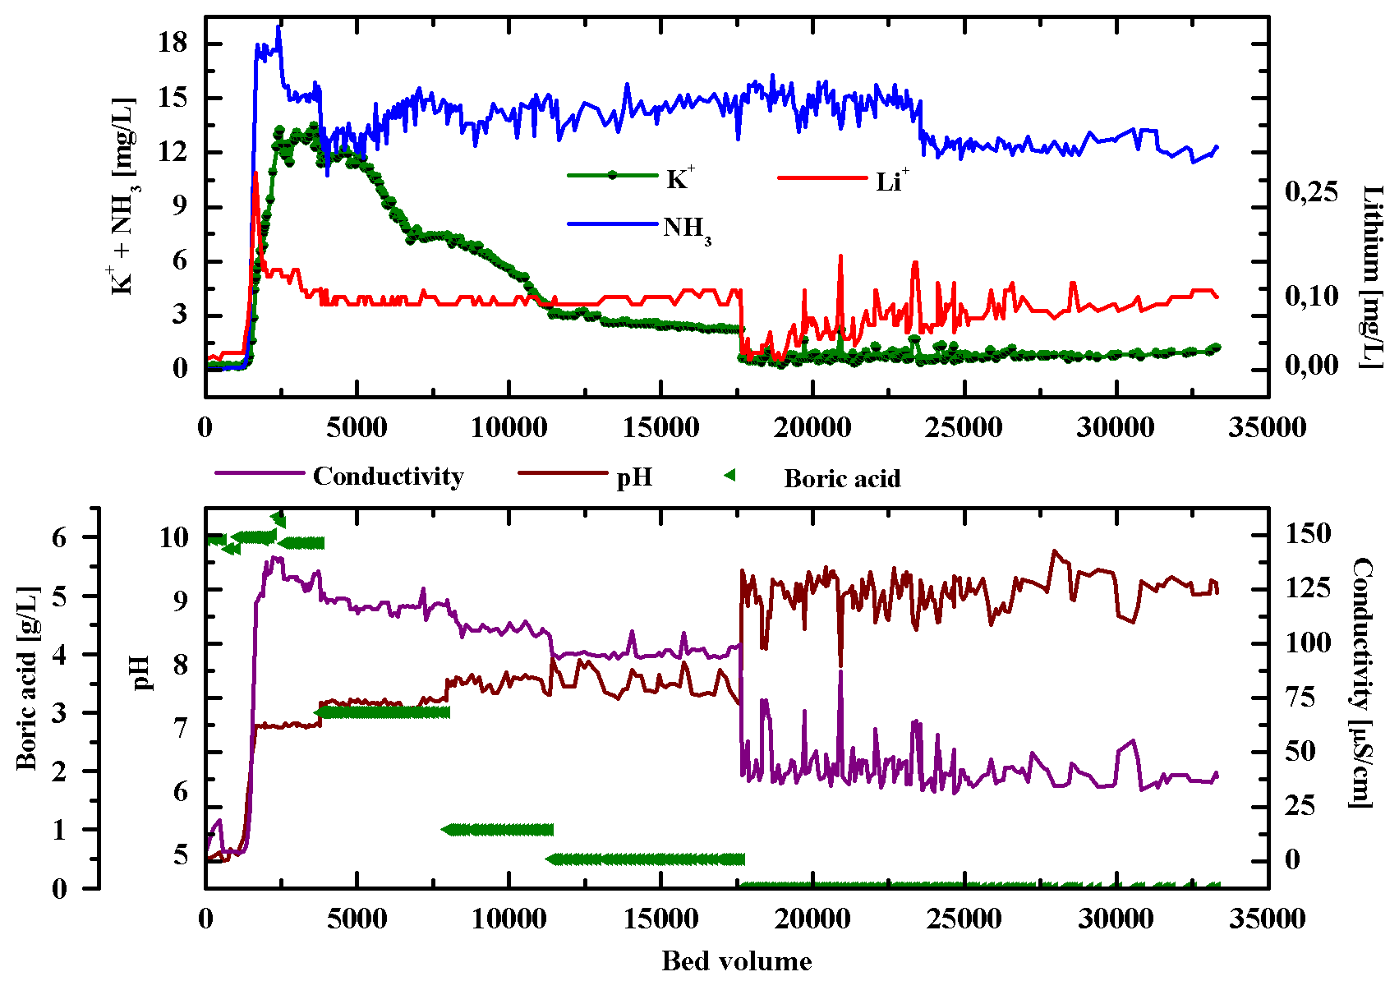
Ionexy primárního okruhu JE - TP
Lokalita: JE Temelín
Problém: Během provozu ve výkonovém efektu docházelo k záchytu draslíku na katexu a nutnosti dodávkovávat KOH do primárního okruhu
Projekt: Popis jevu a návrh provozu ionexové linky, aby k problému nedocházelo (alterace linek → rychlejší ustanovení rovnováhy)

Slide 24
Projekty řešené v CVŘ/ÚJV Řež
Výzkum a testování ionexových hmot – technická podpora (TP) elektráren
Charakterizace ionexových hmot
Výroba vody pro parovodní cyklus
Ionexy primárního okruhu JE
Výzkum a testování sorbentů pro zpracování kRaO – VaV, průmyslová spolupráce
Sorpční modul pro likvidaci těžké havárie jaderné elektrárny (SevAcc)
Výzkum a vývoj mobilního zařízení pro zpracování kapalného radioaktivního odpadu
Sorpce rtuti ze spalin – VaV, průmyslová spolupráce
Snižování emisí polutantů v plynech a vodních roztocích pomocí zeolitů a jejich kompozitů

Slide 25
Sorpční modul pro likvidaci těžké havárie jaderné elektrárny (SevAcc)
Řešitelé: ÚJV Řež, Centrum výzkumu Řež a Technická univerzita Liberec (TUL)
Trvání: 06/2017 – 05/2021
Rozpočet: 21,3 mil CZK
Projekt finančně podpořilo Ministerstvo průmyslu a obchodu ČR (FV20214)
Cílem projektu
Testování náplní sorpčních kolon a membránových modulů pro efektivní likvidaci velkých objemů radioaktivních odpadů, vzniklých po těžké havárii jaderné elektrárny typu VVER 440 a 1000.

Slide 26
SevAcc - kontext
Modulární jednotka na zpracování kRaO
Separace plynů
Mechanická filtrace
Membránová separace
Sorpce
kRaO
Neaktivní odpad
pevné RaO

Slide 27
SevAcc - kontext
Modulární jednotka na zpracování kRaO
Sorpční stupeň řešený v rámci projektu
Separace plynů
Mechanická filtrace
Membránová separace
Sorpce
Sorpce
kRaO
Neaktivní odpad
pevné RaO

Slide 28
SevAcc - aktivity
1. Průzkum trhu
Sorbenty pro jaderný průmysl
Sorbenty z jiných odvětví
Nově vyvíjené sorbenty
3. Charakterizace materiálů
Stabilita sorbentů v havarijním roztoku
Radiační stabilita sorbentů
Změny vlastností roztoku
Změny vlastností sorbentu
Sorpce
kRaO
Neaktivní odpad
2. Screeningové testy
Základní laboratorní sorpční testy (mikrovsádky) → prvotní ověření funkčnosti materiálů
4. Aplikační testy
Kolonové experimenty
Provázanost sorpčního a membránového stupně
Ověřená technologie
pevné RaO

Slide 29
SevAcc - 1. Průzkum trhu
Identifikováno 70 materiálů
54 testováno
Photos from the left hand side: 1- https://chem.libretexts.org/, 2 – photo Centrum vyzkumu Rez©, 3 – UJV Rez©, 4 - https://mobile.labx.com

Slide 30
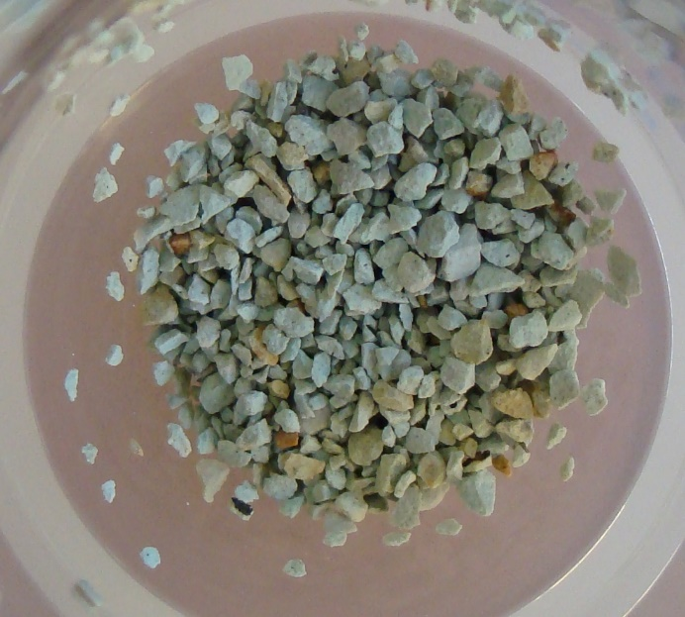
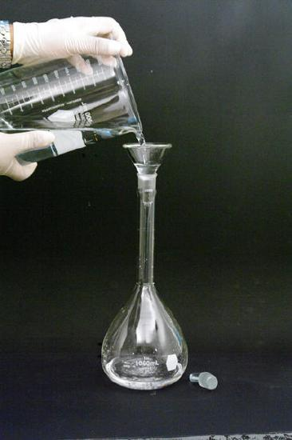
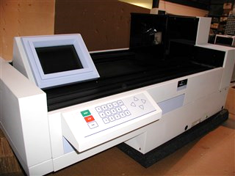
SevAcc - 2. Screeningové testy
Experimenty – sorpční mikro test s aktivním stopovačem
Radioizotopy: ¹³⁴Cs, ⁸⁵Sr
Kapalná fáze: 1,5 ml – navážka sorbentu: 10 mg
Trvání testu 24 h – kontaktní čas – horizontální třepačka
Gamma spectrometr Wallac 1480 Automatic Gama Counter - Wizard 3“(Perkin Elmer)
Photos from the left hand side: 1- https://chem.libretexts.org/, 2 – photo Centrum vyzkumu Rez©, 3 – UJV Rez©, 4 - https://mobile.labx.com

Slide 31
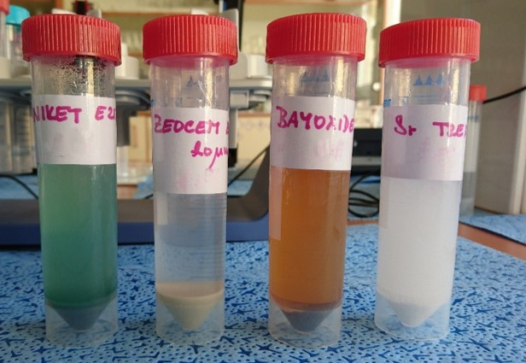
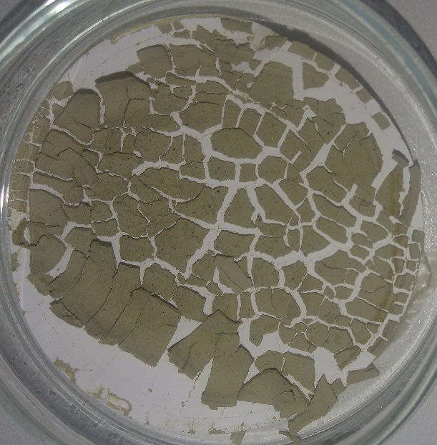
SevAcc - 3. Charakterizace materiálů
Experimenty – test stability
Roztok: pouze neaktivní matrice roztoku
Objem kapalné fáze: 50 ml – navážka sorbentu: 1000 mg
Trvání testu 168 h – kontaktní čas – na překlopné míchačce
Sledované parametry: pH, vodivost, UV-vis transmitance roztoku
Photos from the left hand side: 1- https://chem.libretexts.org/, 2 – photo Centrum vyzkumu Rez©, 3 – Centrum vyzkumu Rez©, 4 - Centrum vyzkumu Rez©

Slide 32
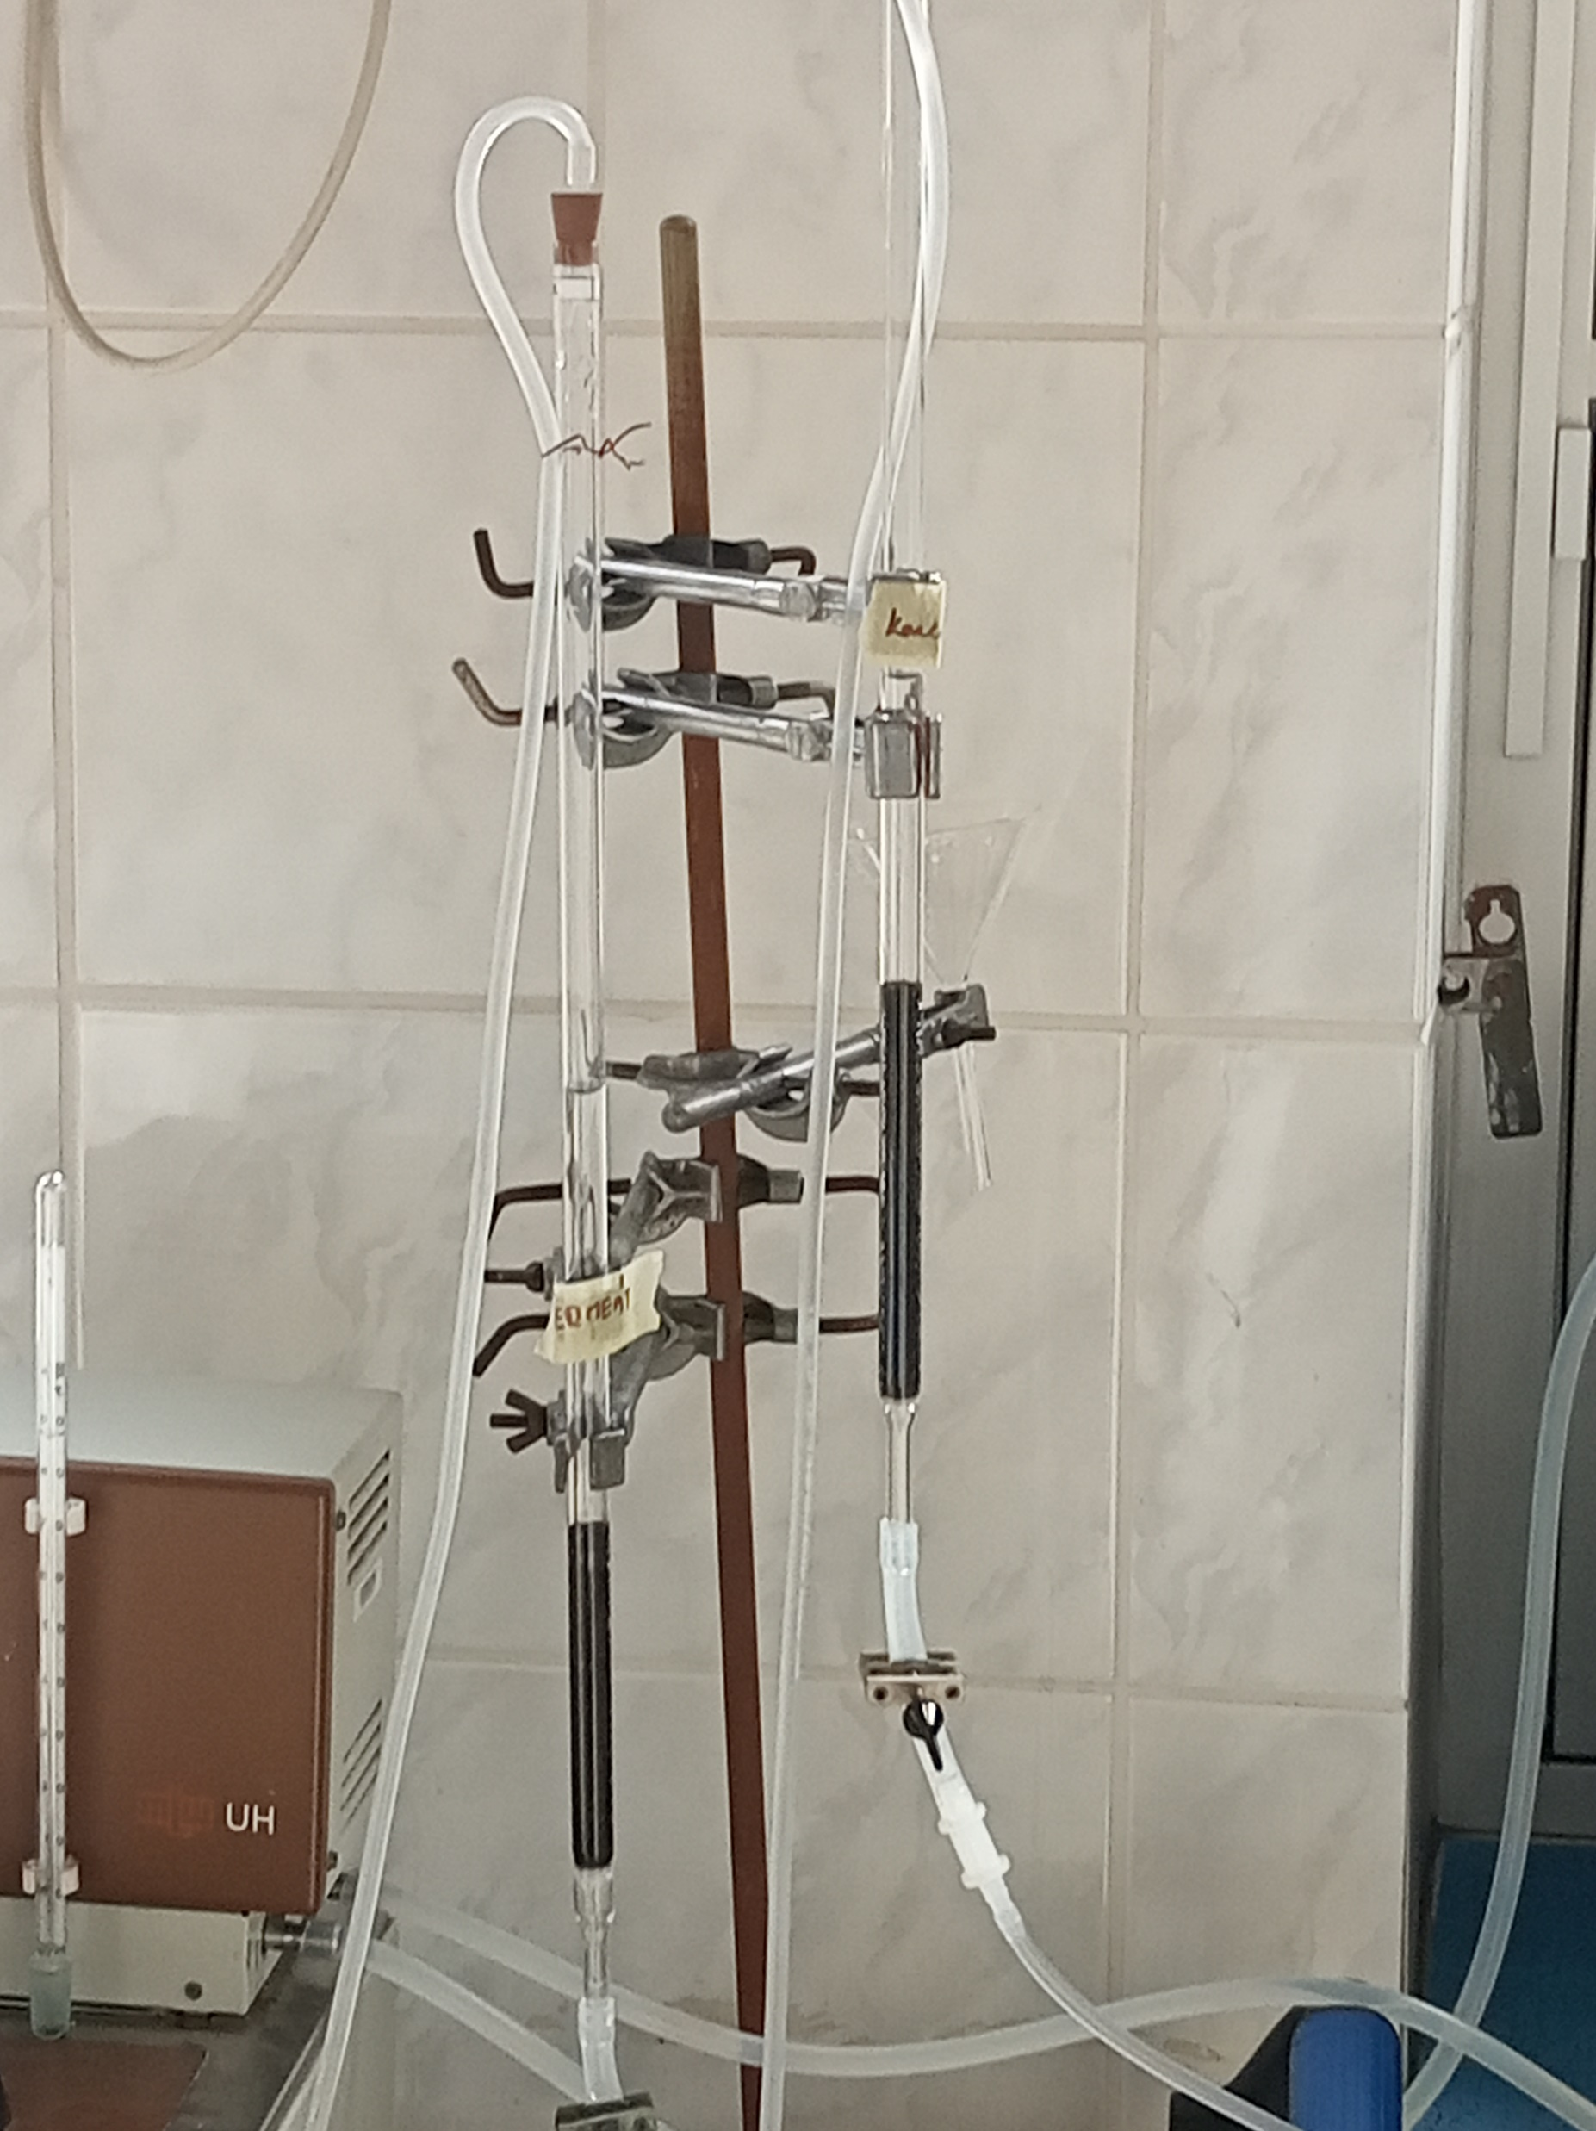
SevAcc - 4. Aplikační testy
Kolonové experimenty
Ověřená technologie
Funkční vzorky sorbentů
Funkční vzorky kolon (~10l)
Photos from the left hand side: 1- https://chem.libretexts.org/, 2 – photo Centrum vyzkumu Rez©, 3 – Centrum vyzkumu Rez©, 4 - Centrum vyzkumu Rez©

Slide 33
SevAcc - Přínosy projektu
Užitné vzory a vlastní design sorpčních kolon
Znalostí databáze sorbentů a jejich chování v havarijním roztoku (využitelnost pro technickou podporu našich jaderných elektráren)
Navázání kontaktů s výrobci sorbentů

Slide 34
Výzkum a vývoj mobilního zařízení pro zpracování kapalného radioaktivního odpadu
Řešitelé: Metoil, Centrum výzkumu Řež
Trvání: 01/2019 – 12/2022
Rozpočet: 51,5 mil CZK
Projekt finančně podpořilo Ministerstvo průmyslu a obchodu ČR (CZ.01.1.02/0.0/0.0/17_176/0015669)
Cílem projektu je vytvoření pracovního modelu (prototypu) mobilního modulárního zařízení na zpracování kapalného radioaktivního odpadu, které bude možné transportovat v kontejneru na nákladním vozidle a podle potřeby instalovat poblíž rezervoáru kapalného radioaktivního odpadu.

Slide 35
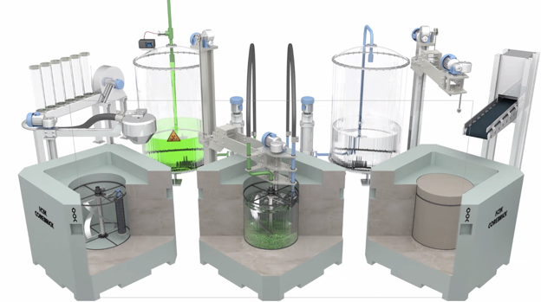
Výzkum a vývoj mobilního zařízení pro zpracování kapalného radioaktivního odpadu
Vše v 1 nádobě → eliminace kontaminace
1. Dávkování sorbentů
2. Sorpce radionuklidů
3. Fixace nasyceného sorbentu (forma vhodná k uložení odpadu)

Slide 36
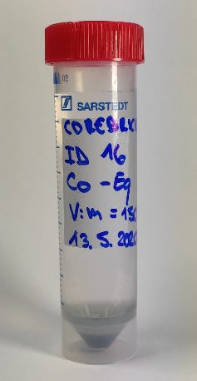
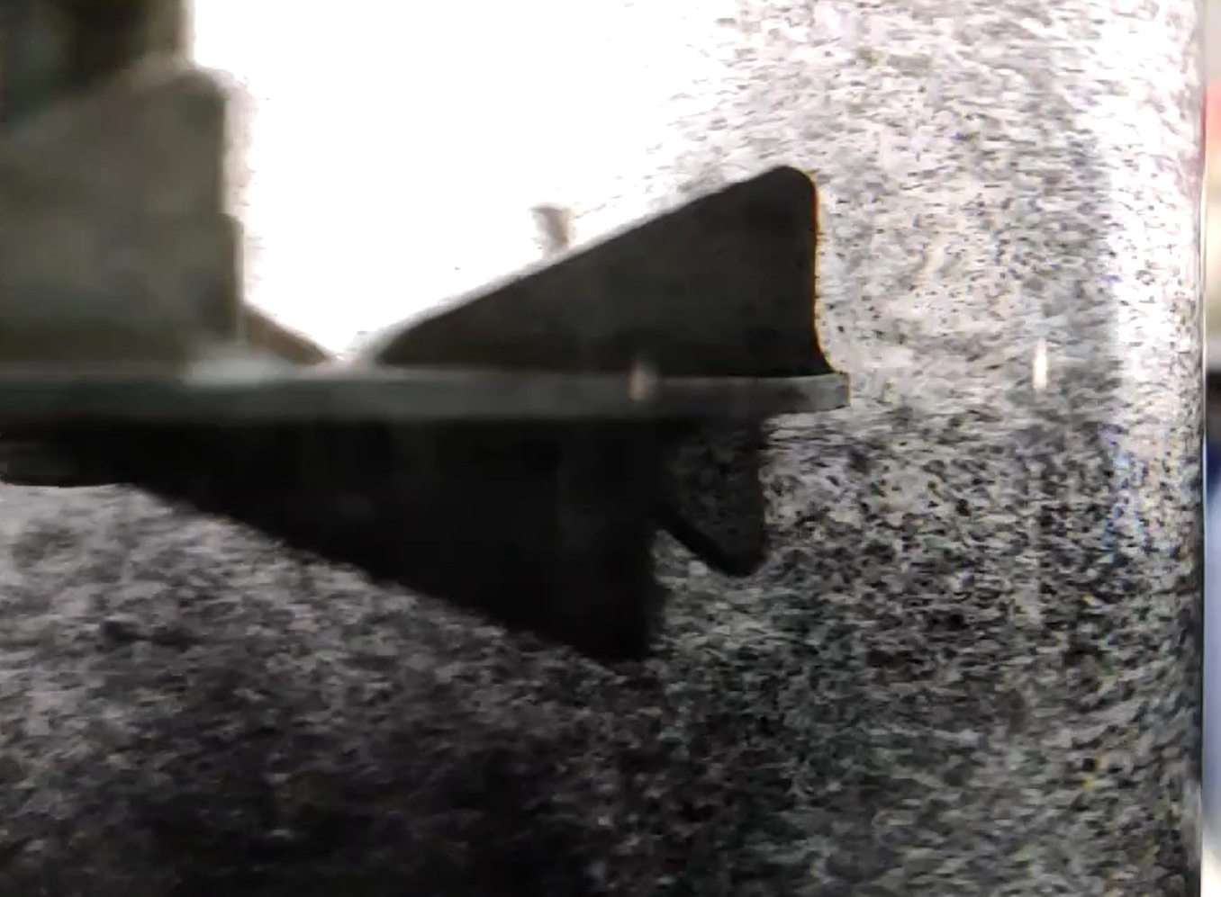
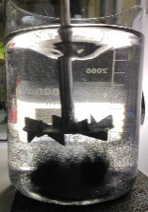
Výzkum a vývoj mobilního zařízení pro zpracování kapalného radioaktivního odpadu
Náplň projektu:
Testování procesu sorpce v míchané nádobě
Analýzy vzorků a vyhodnocení dat
Provádění aktivních laboratorních testů
Návrh a testování prototypu zařízení

Slide 37
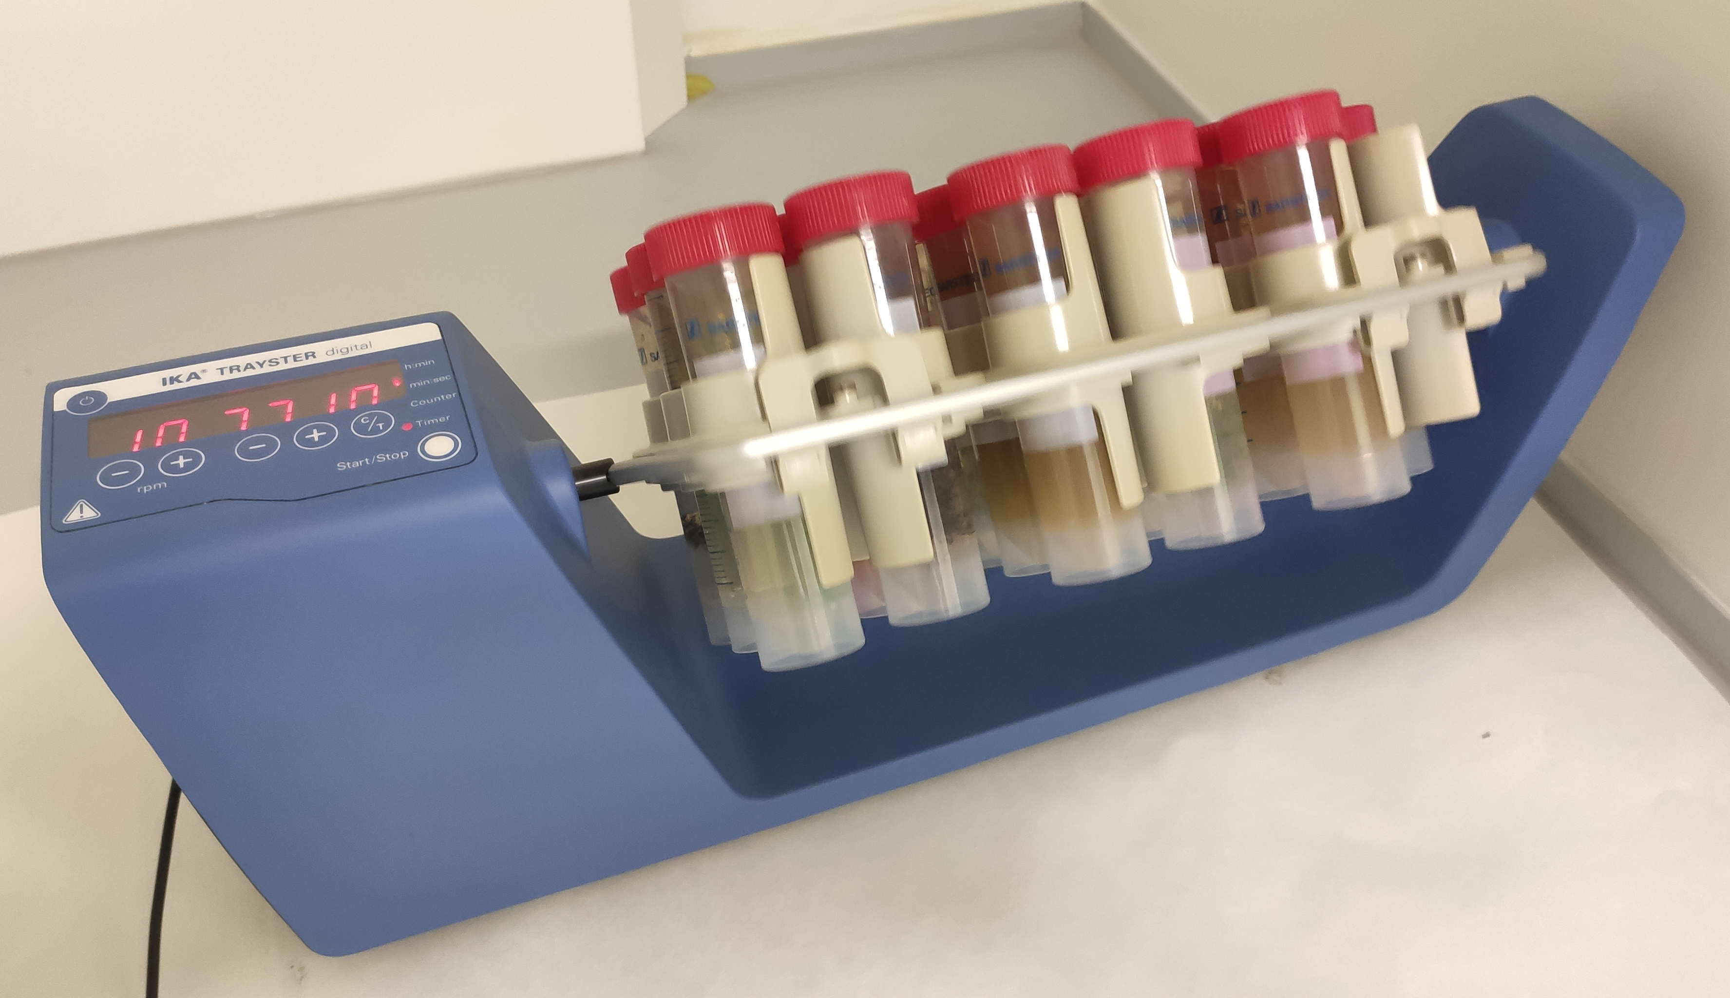
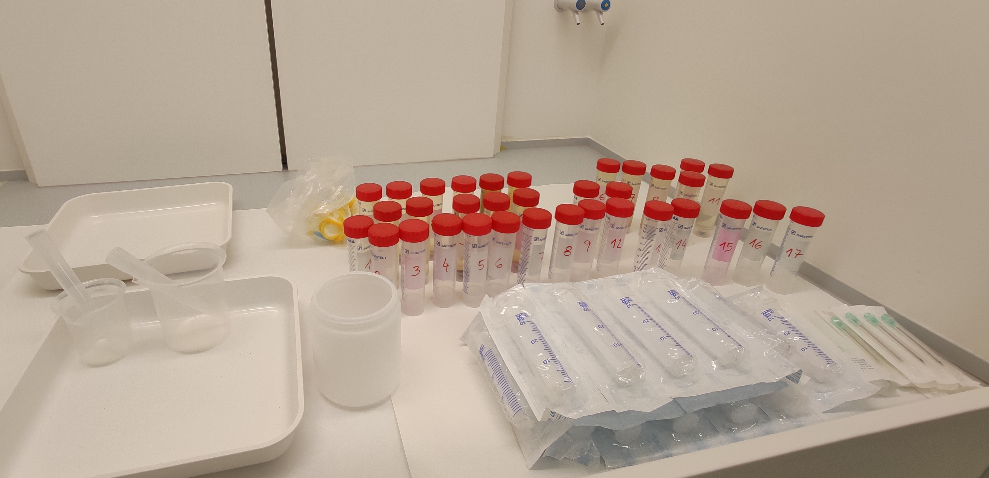
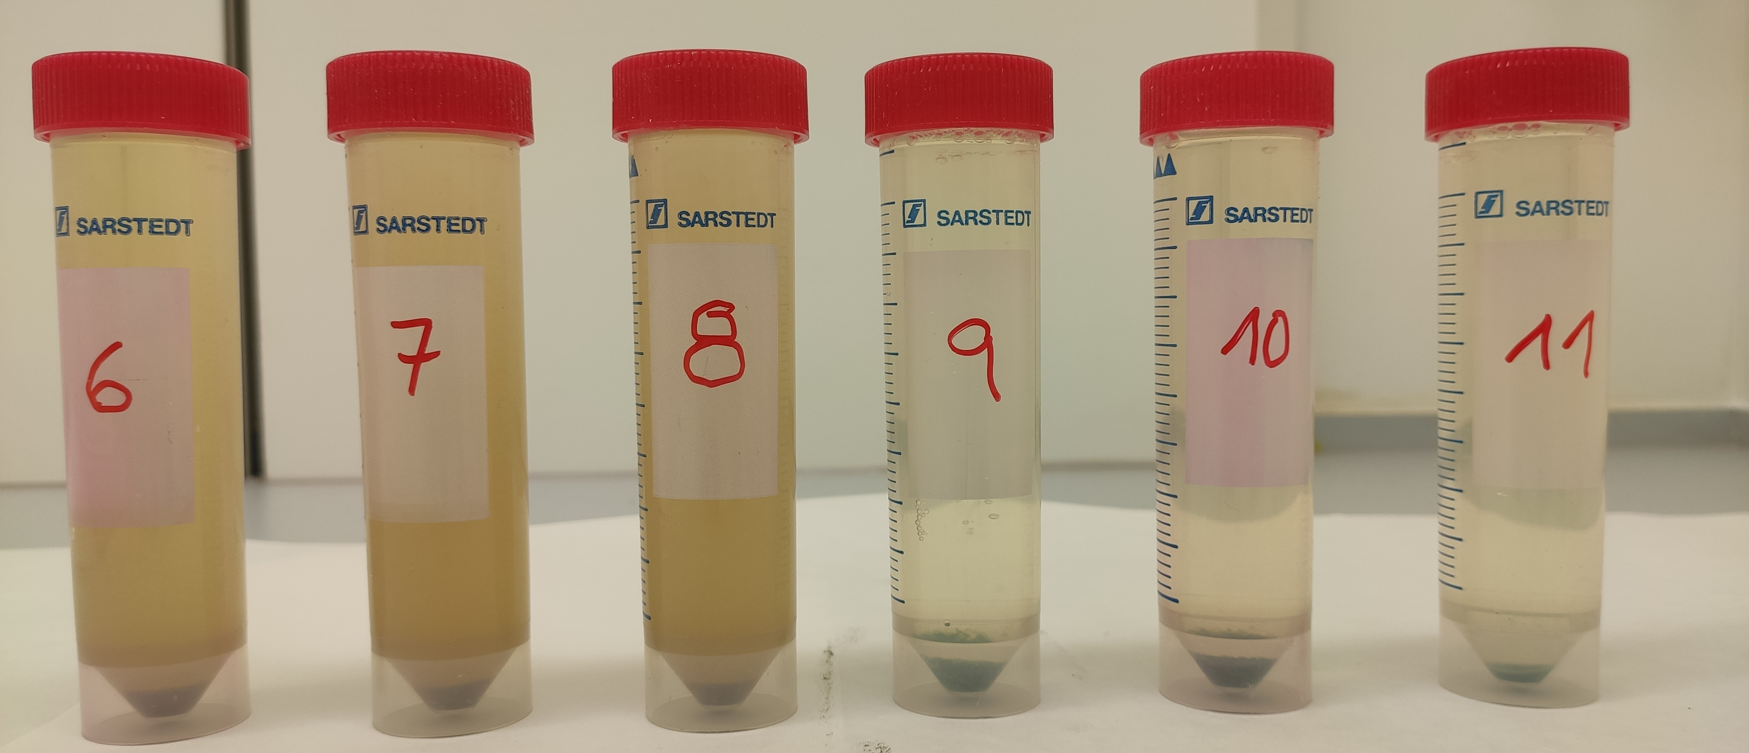
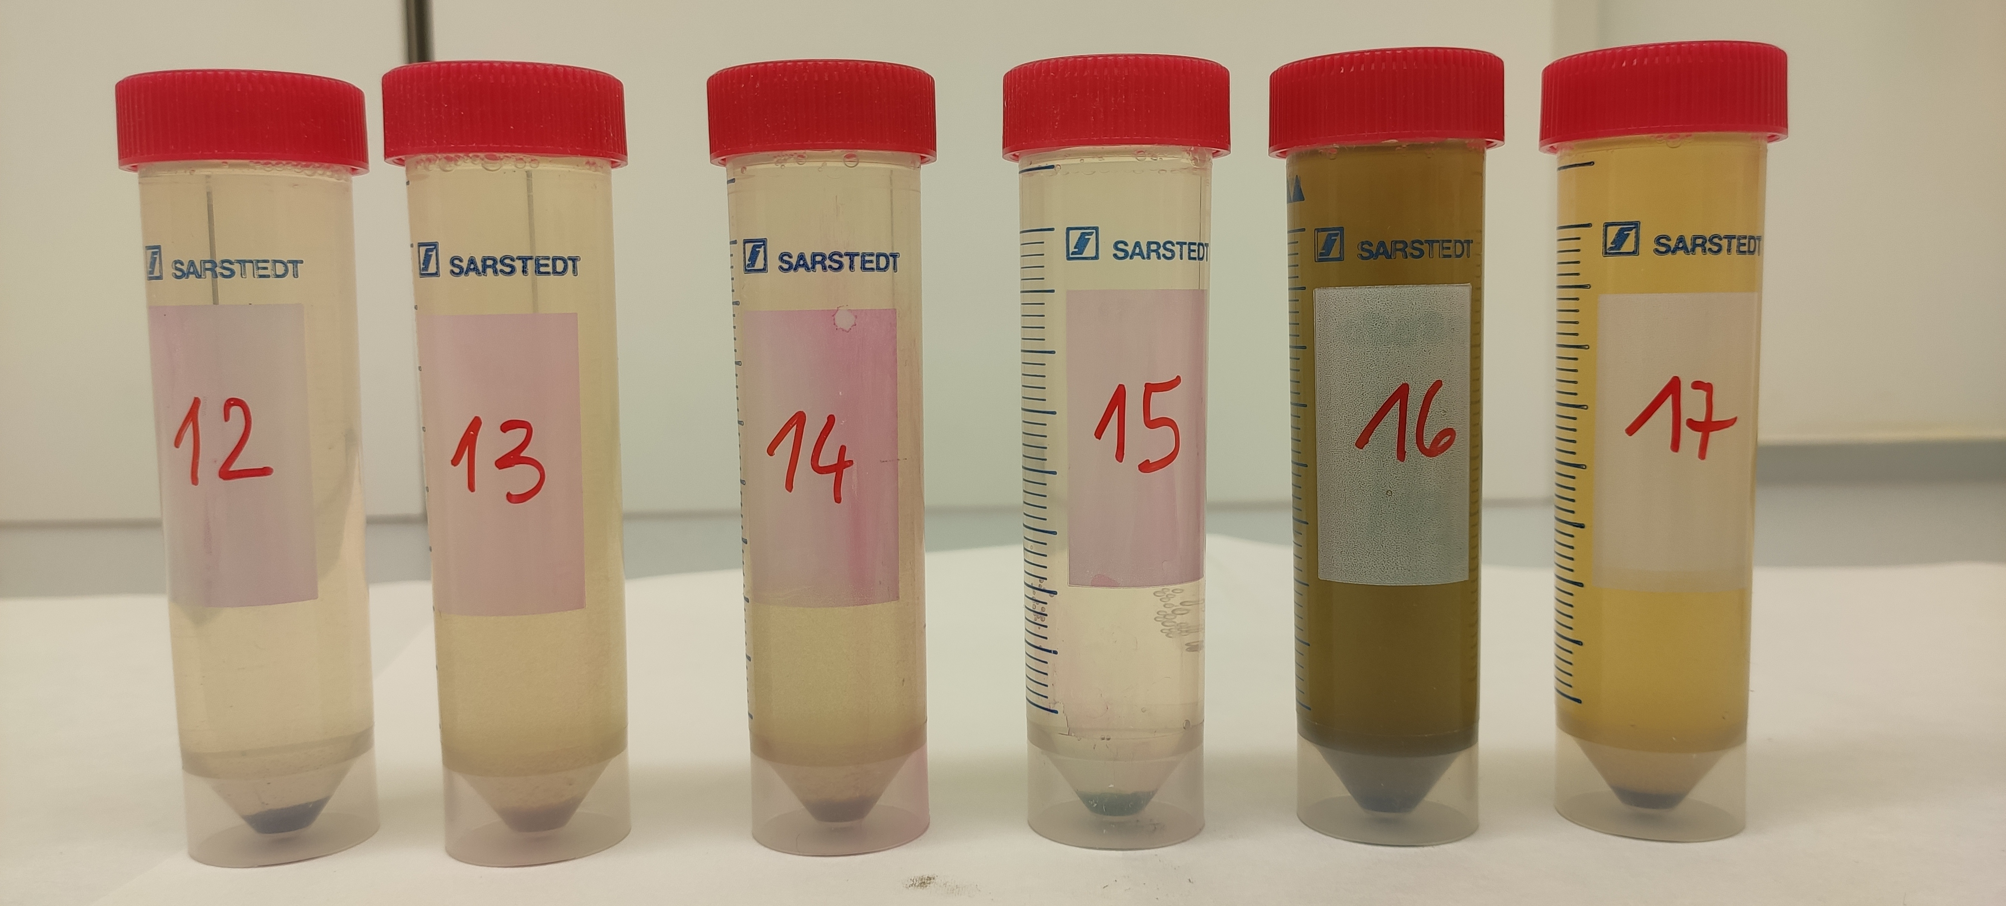
Výzkum a vývoj mobilního zařízení pro zpracování kapalného radioaktivního odpadu
Náplň projektu:
Testování procesu sorpce v míchané nádobě
Analýzy vzorků a vyhodnocení dat
Provádění aktivních laboratorních testů
Návrh a testování prototypu zařízení

Slide 38
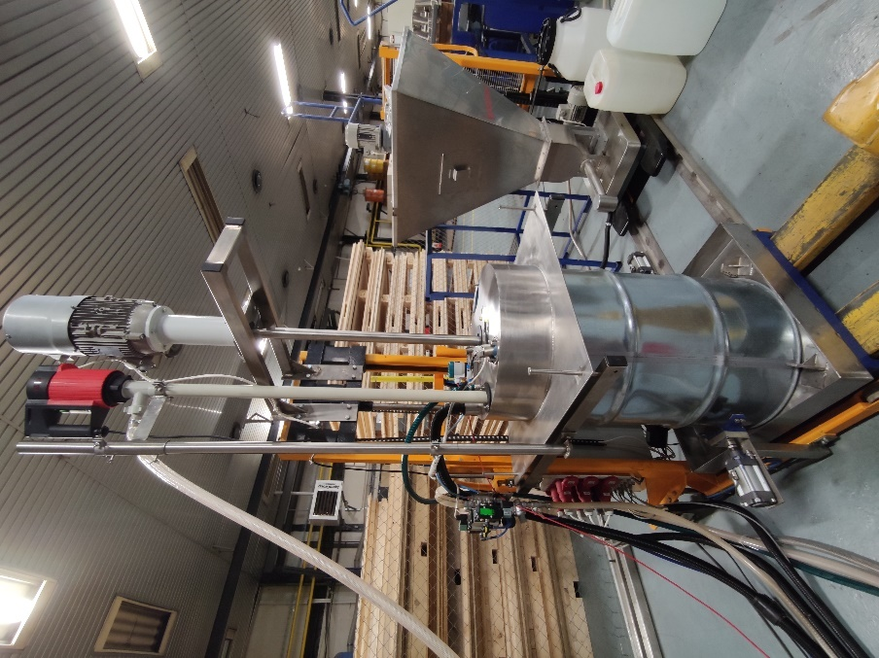
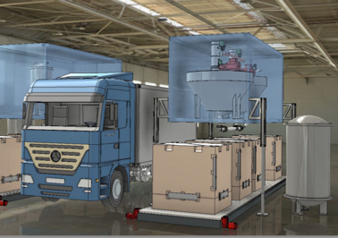
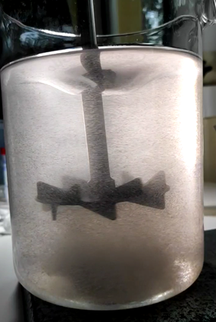
Výzkum a vývoj mobilního zařízení pro zpracování kapalného radioaktivního odpadu
Koncept
1:66
1:1
Prototyp
Výsledek projektu

Slide 39
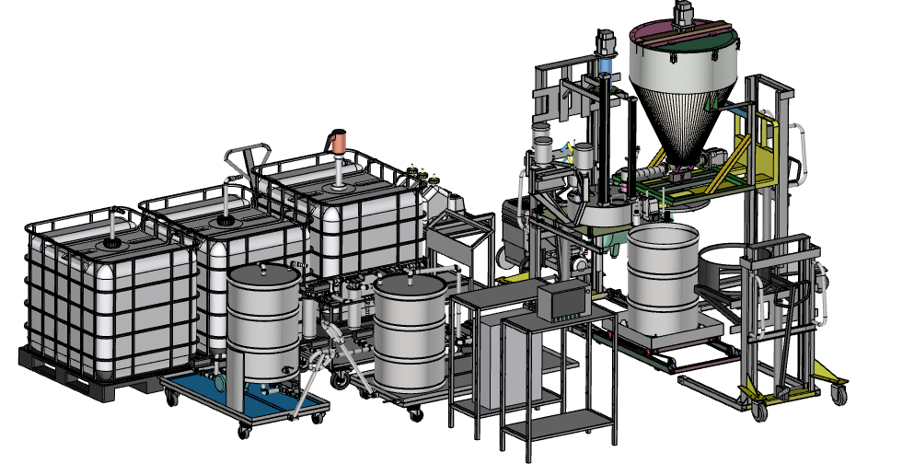
Výzkum a vývoj mobilního zařízení pro zpracování kapalného radioaktivního odpadu
4. Návrh a testování prototypu zařízení
Jednotka pro sorpci radioizotopů
A fixaci použitého sorbentu do formy vhodné k uložení
Současný stav projektu
Testovací provoz v 2. polovině roku 2021

Slide 40
Výzkum a vývoj mobilního zařízení pro zpracování kapalného radioaktivního odpadu - Přínosy pojektu
Inovativní technologie:
Minimalizaci množství kRaO (provoz, vyřazování)
Minimalizace rizik spojených s nakládáním a likvidací kRaO
Koncept vyvinutý v ČR

Slide 41
Projekty řešené v CVŘ/ÚJV Řež
Výzkum a testování ionexových hmot – technická podpora (TP) elektráren
Charakterizace ionexových hmot
Výroba vody pro parovodní cyklus
Ionexy primárního okruhu JE
Výzkum a testování sorbentů pro zpracování kRaO – VaV, průmyslová spolupráce
Sorpční modul pro likvidaci těžké havárie jaderné elektrárny (SevAcc)
Výzkum a vývoj mobilního zařízení pro zpracování kapalného radioaktivního odpadu
Sorpce rtuti ze spalin – VaV, průmyslová spolupráce
Snižování emisí polutantů v plynech a vodních roztocích pomocí zeolitů a jejich kompozitů

Slide 42
Snižování emisí polutantů v plynech a vodných roztocích pomocí zeolitů a jejich kompozitů
Řešitelé: CVŘ, ÚJV Řež, ČEZ EP, VŠCHT Praha, Perloza, AV Eko color, ZeoCem
Trvání: 01/2018 – 12/2021
Rozpočet: 15,7 mil CZK
Projekt finančně Technologická Agentura ČR (TH03030335)
Cíle projektu
Nalezení vhodných sorpčních materiálů pro sorpci především rtuti ze spalin (v návaznosti na nové legislativní požadavky EU) a sorpci stopových polutantů z vodných roztoků

Slide 43
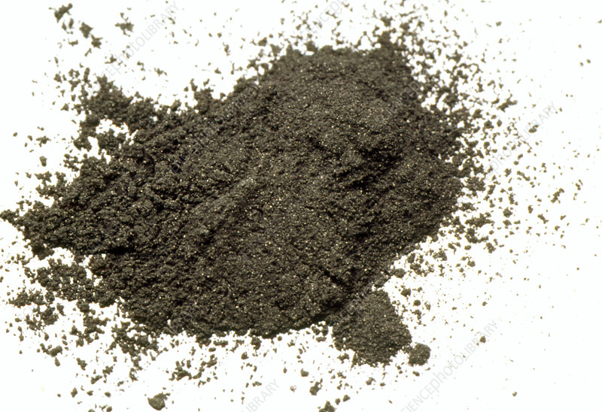
Snižování emisí polutantů v plynech a vodných roztocích pomocí zeolitů a jejich kompozitů
Náplň projektu:
Syntéza a výroba nových sorpčních materiálů
Laboratorní testování sorpčních materiálů (cca 140 materiálů)
Ověření sorpčních materiálů na reálných spalinách

Slide 44
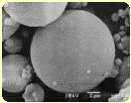
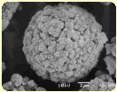
Snižování emisí polutantů v plynech a vodných roztocích pomocí zeolitů a jejich kompozitů
Syntéza a výroba nových sorpčních materiálů (modifikace elektrárenského popílku, modifikace přírodních zeolitů)

Slide 45
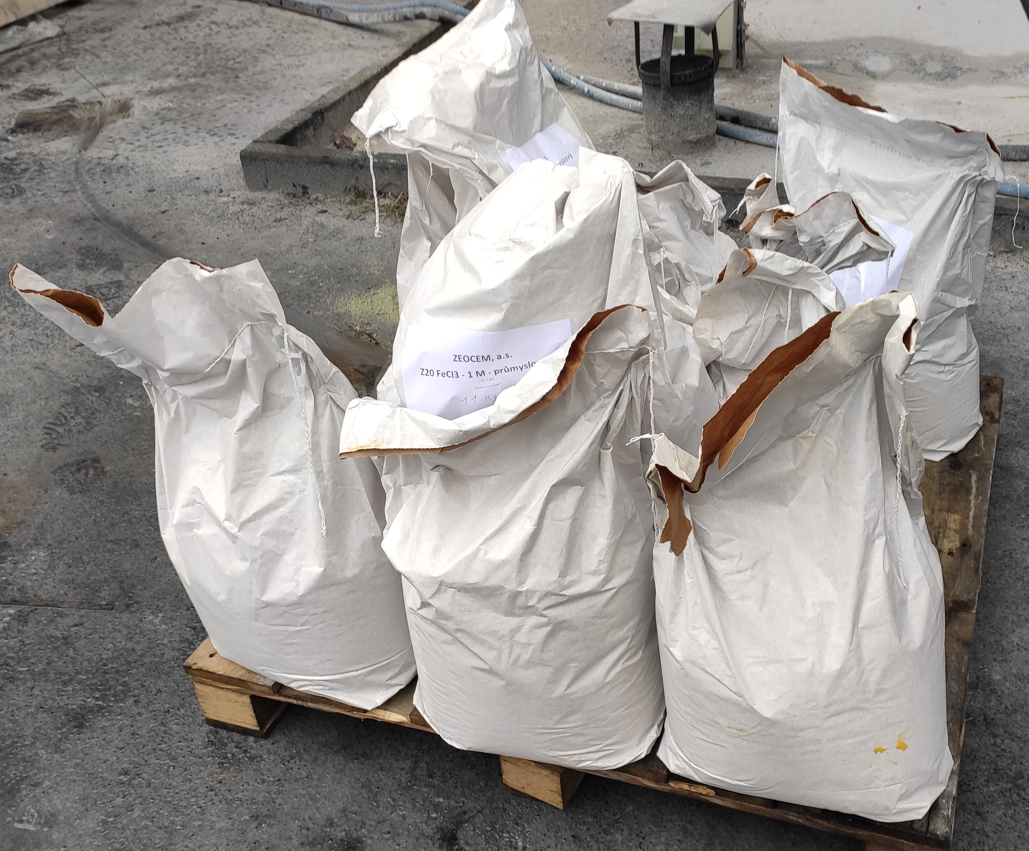
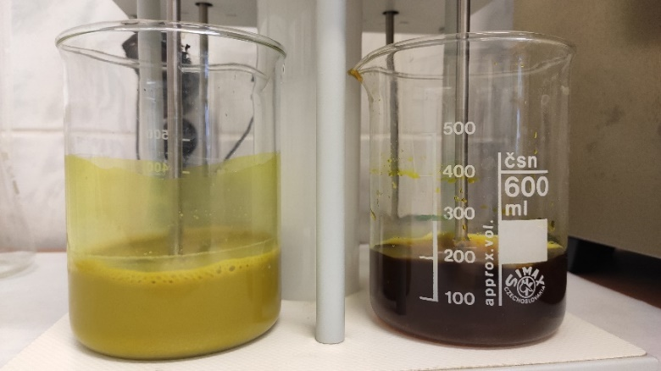
Snižování emisí polutantů v plynech a vodných roztocích pomocí zeolitů a jejich kompozitů
Syntéza a výroba nových sorpčních materiálů (modifikace elektrárenského popílku, modifikace přírodních zeolitů)

Slide 46
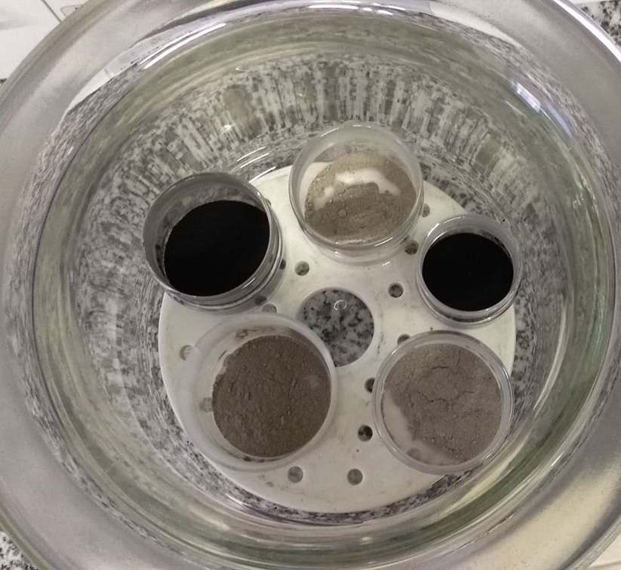
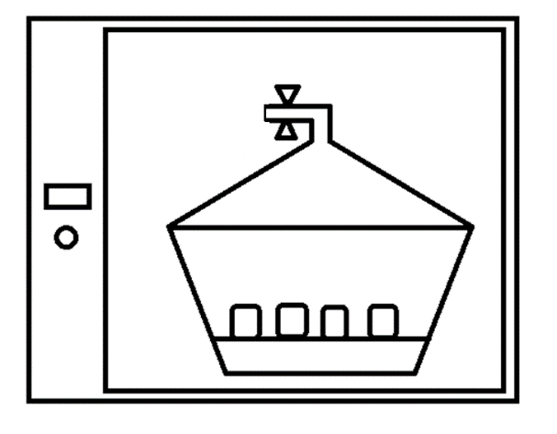
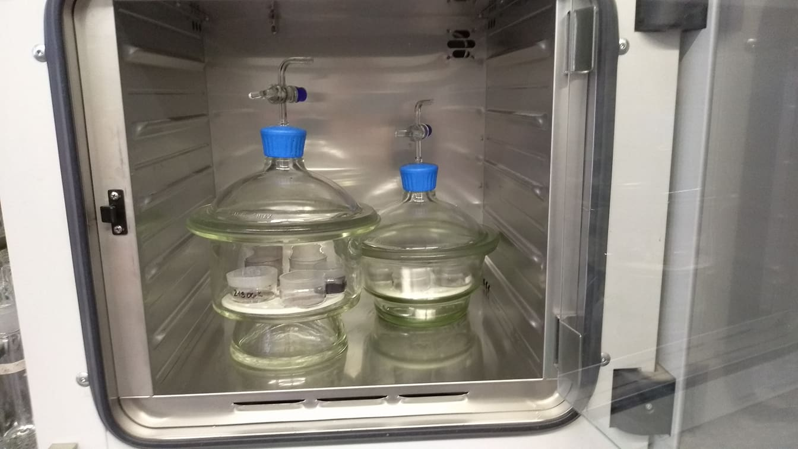
Snižování emisí polutantů v plynech a vodných roztocích pomocí zeolitů a jejich kompozitů
Laboratorní testování sorpčních materiálů (cca 140 materiálů)
Parametr | Jednotka | Testovací atmosféra
teplota | °C | 25,0
tlak | Pa | 101 325
Hg | ppm | 18
CO₂ | ppm | 403
H₂O | ppm | 5 855

Slide 47
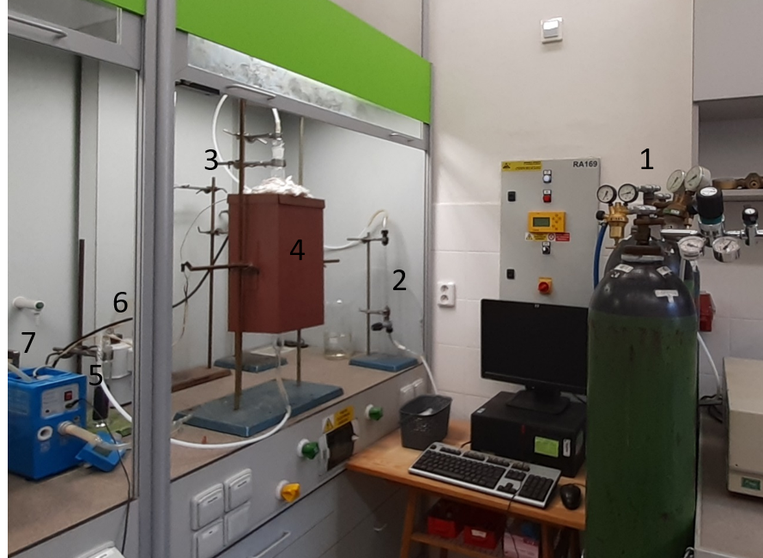
Snižování emisí polutantů v plynech a vodných roztocích pomocí zeolitů a jejich kompozitů
Laboratorní testování sorpčních materiálů (cca 140 materiálů)
Koncept fixního lože
Modelová atmosféra: N₂
Koncentrace Hg: 100 µg/m³ (Hg⁰)
Teplotní rozsah: 25-200°C
Průtok plynu: 100 l/hod
Množství vzorku: ~1 g
Hg detekce: AAS (RA 915+)
Hg spodní limit detekce: 0,5 µg/m³
Hg horní limit detekce: 200 µg/m³

Slide 48
Snižování emisí polutantů v plynech a vodných roztocích pomocí zeolitů a jejich kompozitů
Ověření sorpčních materiálů na reálných spalinách (ČVUT Praha)
Použitá paliva:
Lignit (důl Jiří, důl Bílina) - Hg = 0,20 - 0,30 mg/kg_{suš}
Průměrná teplota spalin: <170°C
Obsah Hg ve spalinách za kotlem: 5-18 µg/Nm³
Kontinuální měření Hg před dávkovacím místem a na komíně (2 krát - Durag-Verewa, model HM 1400 TRX)

Slide 49
Snižování emisí polutantů v plynech a vodných roztocích pomocí zeolitů a jejich kompozitů

Slide 50
Snižování emisí polutantů v plynech a vodných roztocích pomocí zeolitů a jejich kompozitů - Přínosy pojektu
Prohloubení znalostí v oblasti záchytu rtuti ze spalin (klíčové téma uhelné energetiky v ČR a EU)
Zainteresování českých podniků do této problematiky
Vývoj metodiky pro laboratorní hodnocení sorpčních materiálů
Vývoj účinných materiálů pro záchyt rtuti ze spalin
VGB Innovation Award 2020 – prestižní ocenění VGB pro vědce do 35 let

Slide 51
Závěr
Sorpce není magie ale užitečný nástroj pro záchyt látek přítomných v médiích ve stopových množství
Sorpce má jak tradiční odzkoušené aplikace tak stále nová inovativní řešení
CVŘ a ÚJV se tradičně výzkumem a vývojem aplikací sorpčních technologií zabývá
Projekty: Vědecké projekty, výzkumné spolupráce s firmami a komerční služby
CVŘ je nezávislý výzkumný partner řady firem globálního významu

Slide 52
Děkuji za pozornost
Martin Skala

